Slide 1
Modelos Organizadores do Pensamento
Aula 4 - Psicologia da Educação, Desenvolvimento e Práticas Escolares
Profª Viviane Pinheiro

Slide 2
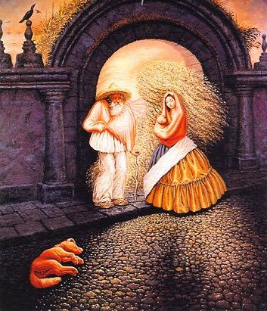

Slide 3
No dia 24 de março de 1999, aconteceu nos Alpes um trágico acidente. Uma grande quantidade de veículos circulava pelo túnel de Mont Blanc que levava, alguns deles, às pistas de esqui. De repente, aconteceu um incêndio em um dos caminhões que atravessava o túnel e uma imensa onda de fumaça tomou conta dele. A circulação entrou em colapso. Vários passageiros, com o propósito de escapar a pé, saíram apressadamente de seus veículos e, aterrorizados, se perguntaram o que fazer, como sair daquele inferno. Ao longe, na direção da parte superior do túnel, se vislumbrava uma luz que, na escuridão em que estavam envolvidos, indicava a luz superior. A grande maioria das pessoas que iam a pé se dirigiu precipitadamente ao que considerava sua única possibilidade de salvação. No entanto, um dos passageiros gritou que não se dirigissem para lá, mas para a saída inferior, que estava bem mais distante. Mas apenas algumas pessoas o seguiram e todas essas se salvaram. As que optaram pela saída superior morreram asfixiadas pela fumaça.

Slide 4
Os modelos organizadores do pensamento não são uma cópia da realidade “objetiva”, mas consistem de uma representação baseada na interpretação e compreensão que o sujeito realiza, articulando-se elementos “externos” e “internos”. Em consonância com os pressupostos construtivistas, destacam que o sujeito desempenha um papel ativo na compreensão da realidade. Os modelos organizadores devem conferir ao sujeito uma “coerência interna”, que configura uma “realidade subjetiva” e que, por sua vez, “produz a ideia de uma coerência externa”, sem que necessariamente o modelo construído corresponda exatamente àquilo que representa. As atividades realizadas pelo sujeito na elaboração de um modelo organizador envolvem atividades perceptivas, mas que são interpretadas e organizadas pelo sujeito do conhecimento, tendo como base estruturas e modelos anteriores já construídos.

Slide 5
A teoria dos Modelos Organizadores do Pensamento parece-nos abarcar a complexidade do funcionamento psicológico em uma perspectiva de não linearidade do desenvolvimento psíquico, dando espaço para um funcionamento que agregue, ao mesmo tempo, elementos internos e externos ao sujeito, e que abra a possibilidade de compreendermos o papel da afetividade no raciocínio humano, em uma perspectiva que encare de forma inter-relacionada os aspectos cognitivos e afetivos.

Slide 6
Construídos não somente a partir da lógica subjacente às estruturas mentais, os Modelos Organizadores comportam desejos, sentimentos, afetos, representações sociais e valores de quem os constrói. Assim, quando o sujeito abstrai ou seleciona um elemento da realidade, atribui a ele um determinado significado e estabelece relações e/ou implicações com outros elementos e significados, esse processo psicológico está imbuído de sentimentos e emoções que guiam e/ou direcionam a organização do pensamento.

Slide 7
Trata-se, pois, da construção de um sistema organizado de representações que podemos chegar a conhecer a partir dos elementos que selecionamos de um determinado fenômeno, dos significados que atribuímos a tais elementos, de como os relacionamos ou organizamos e das implicações ou consequências que estabelecemos a partir de todo esse processo.

Slide 8
Vale ressaltar, uma vez mais, que nem todos os elementos da realidade são abstraídos pelos sujeitos. O processo de abstração de elementos envolve uma seleção daqueles que serão retidos como significativos, e assim, em contrapartida, são desconsiderados aqueles que não são vistos como significativos ou pertinentes. Ao mesmo tempo, a construção dos modelos organizadores permite a imaginação do sujeito, a inferência de novos elementos, pois o modelo organizador pode ser elaborado também com base em elementos que não necessariamente constam da realidade. Os elementos inferidos ou imaginados pelo sujeito passam a integrar o modelo organizador construído, e adquirem tanta importância quanto os demais na constituição do modelo.

